Slide 1
第五节
第三章
函数的极值和最大、最小值
一、函数的极值
二、函数的最大值、最小值

Slide 2

一、函数的极值
定义:
(1)
则称 为 的极大值点 ,
称 为函数的极大值 ;
(2)
则称 为 的极小值点 ,
称 为函数的极小值 .
极大值点与极小值点统称为极值点，
极大值与极小值统称为极值 .

Slide 3
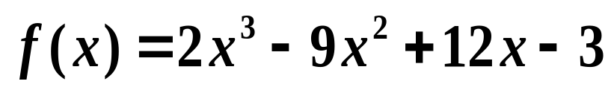





注意:
例如
为极大值点 ,
是极大值
为极小值点 ,
是极小值
函数的极值概念是局部性的.

Slide 4
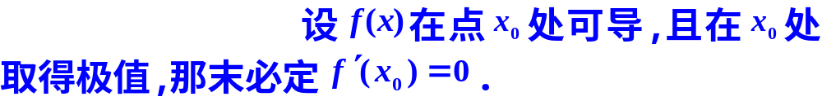
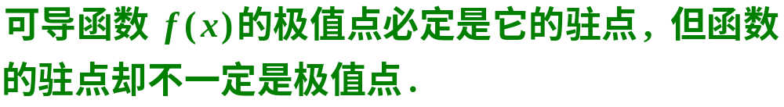



定理1(必要条件)
例如,
函数的不可导点是极值点的例子：

Slide 5

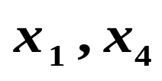
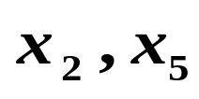
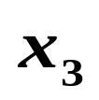









为极大值点
为极小值点
不是极值点

Slide 6
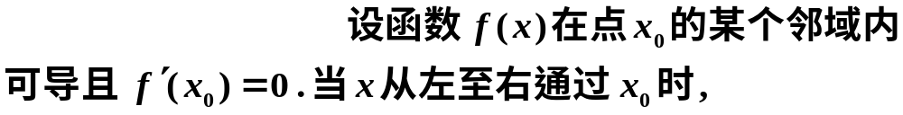

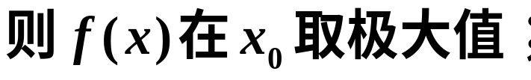








定理 2 (第一充分条件)
(1)
“左正右负” ,
(2)
“左负右正” ,
(是极值点情形)

Slide 7


(不是极值点情形)

Slide 8
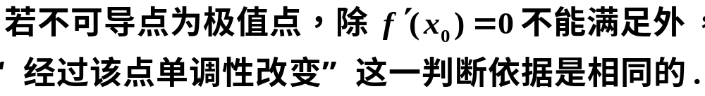
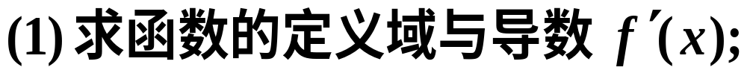
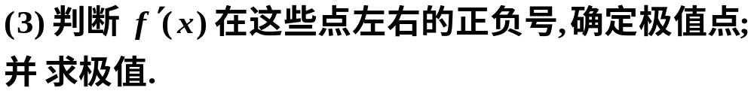
求极值的步骤:

Slide 9
























例1
解
列表讨论
极大值
极小值

Slide 10

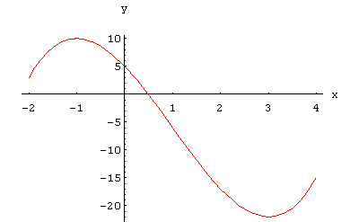


图形如下

Slide 11


定理3 (极值第二充分条件)
二阶导数 , 且
则 在点 取极大值 ;
则 在点 取极小值 .
适用条件：f(x)的二阶导数存在且不等于0的点.

Slide 12
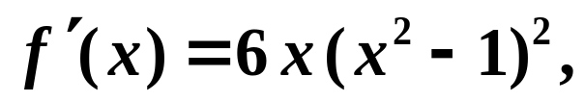
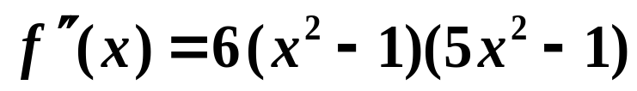


例2. 求函数
的极值 .
解: 1) 求导数
2) 求驻点
令
得驻点

Slide 13







3) 判别
因
故 为极小值 ;
又
故需用第一判别法判别.

Slide 14

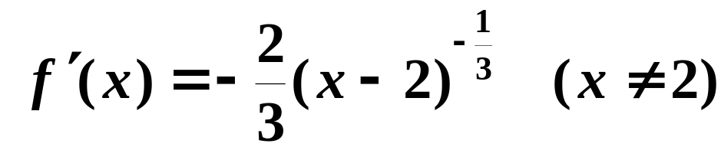
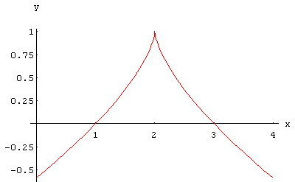







例3
解

Slide 15
二、最大值与最小值问题
其最值只能
在极值点或端点处达到 .

Slide 16
求函数最值的方法:
(1) 求 在 内的极值可疑点
(2) 最大值
最小值

Slide 17


特别:
当 在 内只有一个极值可疑点时,
(小)
(小)
若在此点取极大 值 , 则也是最大 值 .
当 在 上单调时,
最值必在端点处达到.
对最值一定存在的实际问题 , 若驻点是唯一的,则可根据实际意义判别其就是最值点，而不用判断是否是极值.

Slide 18
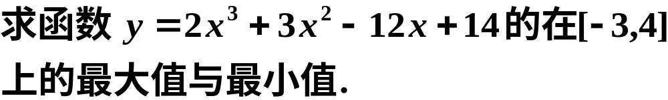











例4
解
计算

Slide 19
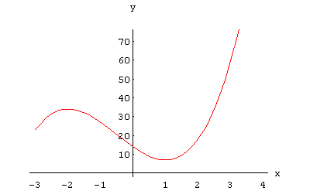
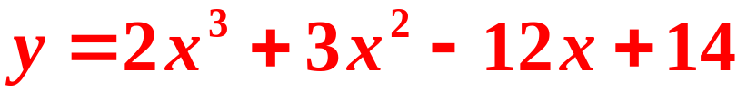


比较得

Slide 20






例5. 铁路上 AB 段的距离为100 km , 工厂C 距 A 处20
km ,
AC⊥ AB ,
要在 AB 线上选定一点 D 向工厂修一条
公路,
已知铁路与公路每公里货运价之比为 3:5 ,
为使货
物从B 运到工厂C 的运费最省,
问
D 点应如何选取?
20

Slide 21
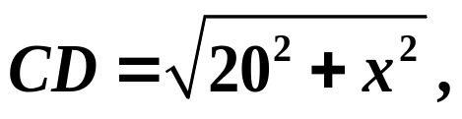

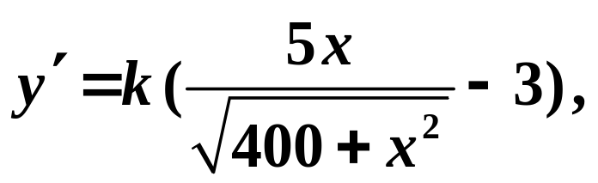
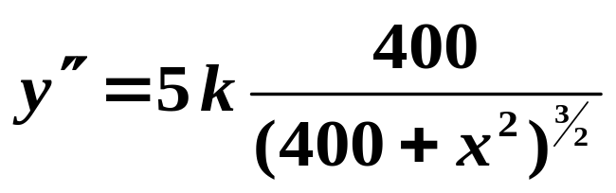

解: 设
则
总运费
( k 为某一常数 )
令
得
又
所以 为唯一的
极小值点 ,
从而为最小值点 ,
故 AD =15 km 时运费最省 .

